Slide 1
ГБПОУ
“Самарский политехнический колледж”
Правила нанесения размеров
САМАРА 2023

Slide 2
Основные сведения о размерах
Правила нанесения размеров и предельных отклонений на чертежах и других технических документах устанавливает ГОСТ 2.307—68.
Размеры на чертежах указывают размерными числами и размерными линиями. Размерные числа должны соответствовать действительным размерам изображаемого предмета, независимо от того, в каком масштабе и с какой точностью выполнен чертеж.
Размеры бывают линейные — длина, ширина, высота, величина диаметра, радиуса, радиуса дуги и угловые — размеры углов.
Линейные размеры указывают на чертеже в миллиметрах, единицу измерения на чертеже не указывают.
Размерные линии ограничивают стрелками, упирающимися в соответствующие линии. Размерную линию проводят параллельно отрезку, размер которого указывают, по возможности вне контура изображения. Расстояние между параллельными размерными линиями и от размерной линии до контура изображения должно составлять от 7 до 10 мм рис.1.

Slide 3
Основные сведения о размерах
Нельзя допускать, чтобы размерные линии пересекались с выносными или являлись продолжением линий контура, осевых, центровых и выносных.
Не допускается использовать линии контура, осевые, центровые и выносные в качестве размерных.
Размерные линии нельзя пересекать выносными, поэтому меньший размер наносят ближе к изображению, а больший дальше.
При нанесении нескольких параллельных или концентричных размерных линий на небольшом расстоянии друг от друга размерные числа над ними рекомендуется располагать в шахматном порядке (рис. 1 б).
При недостатке места для стрелок на размерных линиях, расположенных цепочкой, стрелки допускается заменять засечками, наносимыми под углом 45° к размерным линиям, или точками рис.1 б. В местах нанесения размерного числа осевые, центровые линии и линии штриховки прерываются рис.1 б.

Slide 4
Основные сведения о размерах
При изображении изделия с разрывом размерную линию не прерывают и наносят действительный размер рис.1 г.
Если стрелки размерных линий пересекают расположенные близко друг к другу контурные линии, то эти линии рекомендуется прерывать (рис. 1 д).
Если наклон размерной линии к вертикали менее 30°, то размерное число наносят на полке линии-выноски (рис. 1 в).
Если для нанесения размерного числа недостаточно места над размерной линией, то размеры наносят как показано на рис. 1 в.
Если недостаточно места для нанесения стрелок, то их наносят как показано на рис. 1 в.

Slide 5
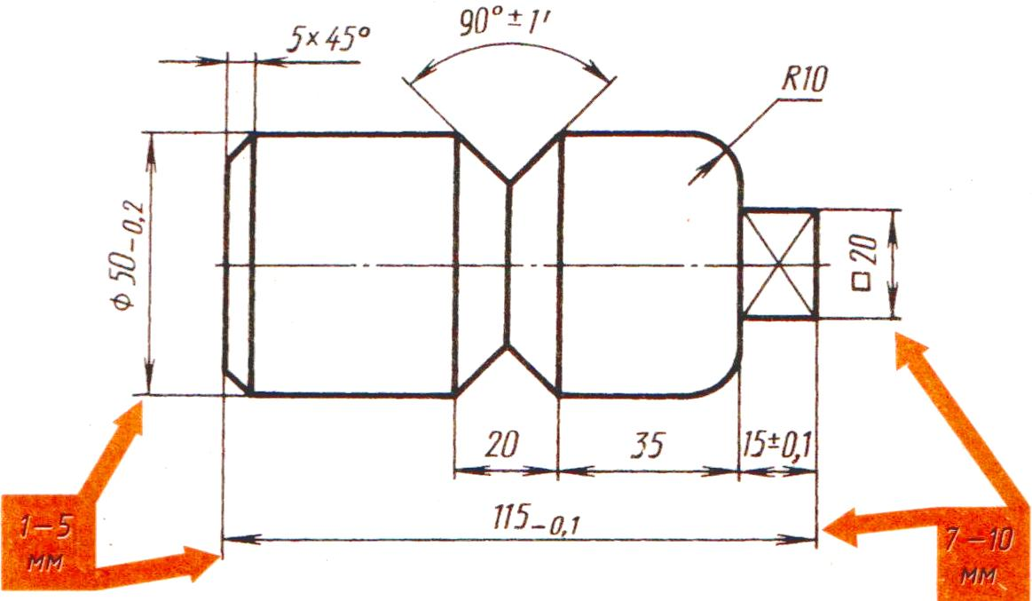
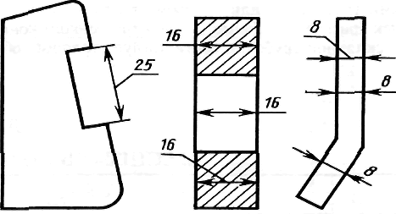
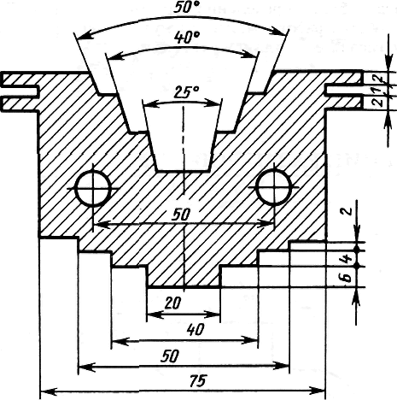
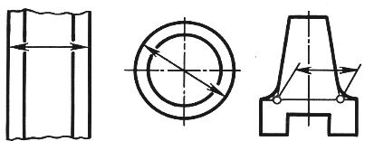
Основные сведения о размерах
а)
в)
б)
г)
Рис.1.Пример нанесения размеров
д)

Slide 6
Основные сведения о размерах
Форма стрелки показана на рис.2. Длину стрелки берут от 2,5 до 6 мм. Размер стрелок следует выдерживать приблизительно одинаковым на всем чертеже.
Размерные числа линейных размеров наносят в соответствии с положением размерных линий рис.3.
Угловые размеры наносят, как показано на рис. 1. и 4. Их указывают в градусах (°), минутах (/) и секундах ("). Размерную линию при этом проводят в виде дуги окружности с центром в вершине угла.
Для обозначения диаметра перед размерным числом во всех случаях наносят знак — окружность, перечеркнутую прямой линией под углом 75° рис.5 и 6.
Для обозначения радиуса перед размерным числом всегда пишут латинскую прописную букву R (см. рис. 1. и 6). Линию радиуса ограничивают стрелкой с одной стороны (со стороны дуги).

Slide 7
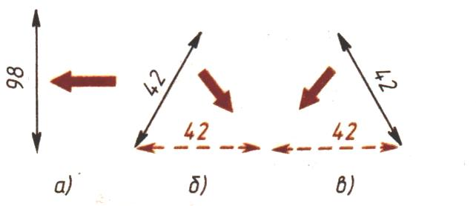
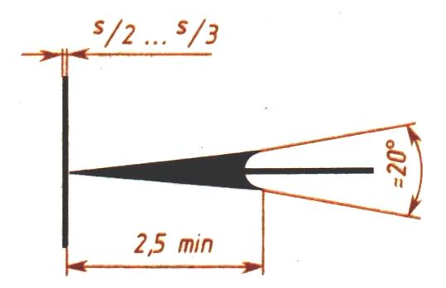
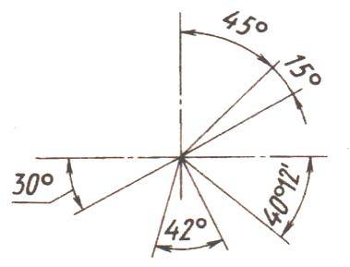
Основные сведения о размерах
Рис.3.Нанисение размерных чисел
Рис.2.Форма и размеры стрелки
Рис.4.Нанесение размеров углов

Slide 8
Основные сведения о размерах
Размеры квадратных элементов указывают со знаком, начертание которого показано на рис. 6. Плоские поверхности квадратного выступа или отверстия отмечают тонкими пересекающимися линиями (см. рис. 7).
Многие детали имеют фаски - небольшие конические поверхности (рис. 8). Если фаска снята под углом 45° то ее размер записывают условной надписью, первое число которой указывает высоту фаски, а второе - величину угла, например, 5 х 45° (см. рис.1, 7, 8)
Если деталь имеет несколько одинаковых размеров, то рекомендуется нанести размер одного из них, а число отверстий указать перед размерным числом рис.9.
Перед числом, указывающим толщину детали, ставят букву s (рис.9. а), а перед числом, обозначающим длину детали – букву l (рис.9.б).

Slide 9
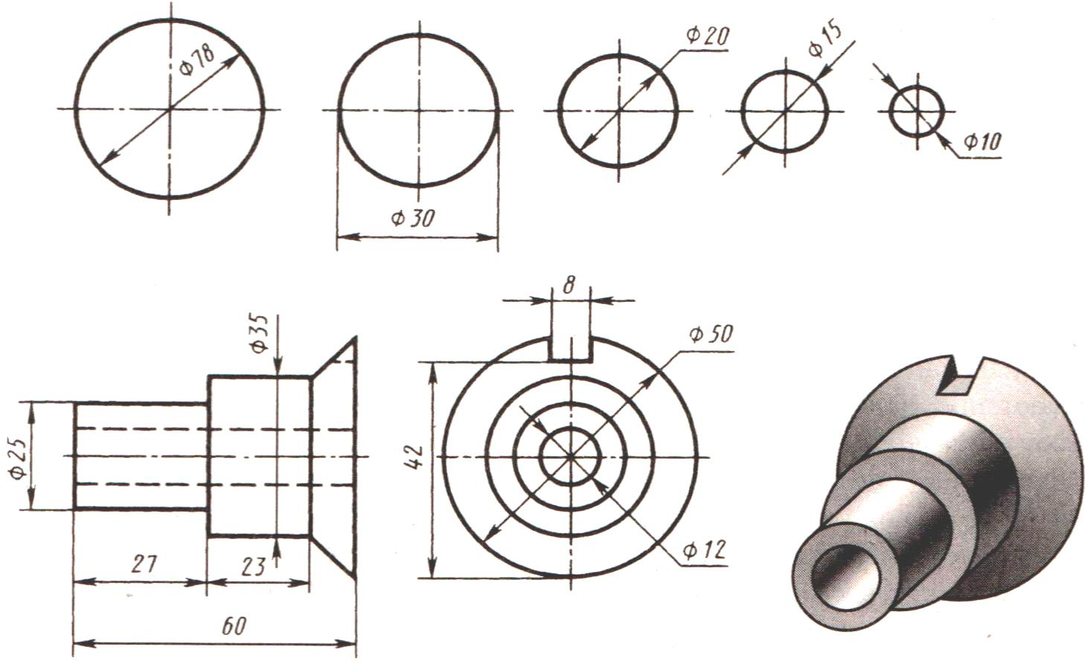
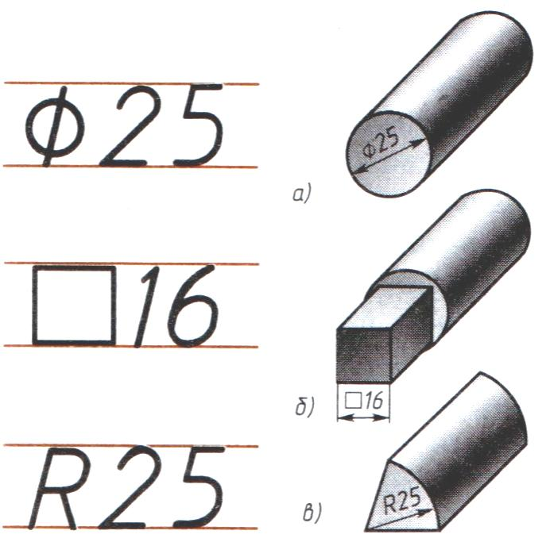
Основные сведения о размерах
Рис.5.Применение знака диаметра
Рис.6.Знаки, проставляемые перед размерными числами

Slide 10
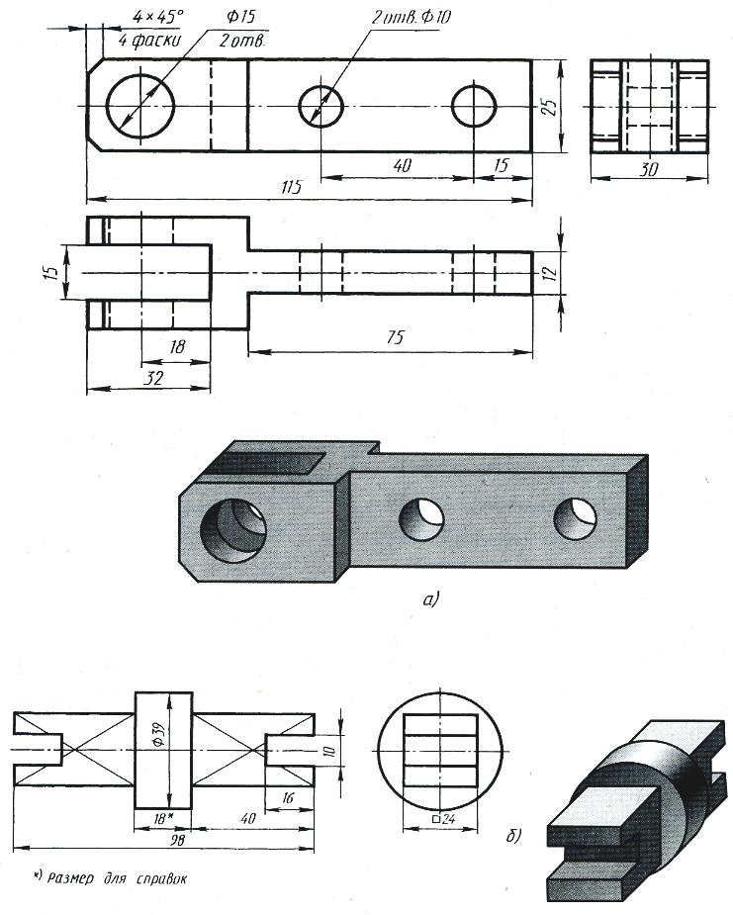
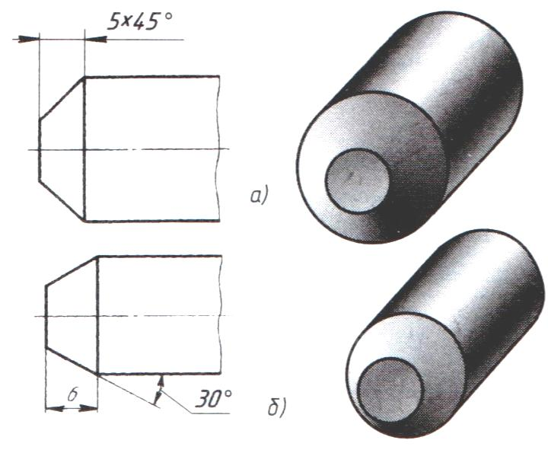
Основные сведения о размерах
Рис.7.
Рис.8.

Slide 11
Основные сведения о размерах
Если для написания размерного числа внутри окружности нет места, то его выносят за пределы окружности и наносят одним из способов, показанных на рис. 10. Аналогично поступают при нанесении размеров радиусов и прямолинейных отрезков.
На рис. 11 показано, как надо располагать числовые значения предельных отклонений по отношению к номинальному размеру. Высота цифр, указывающих предельные отклонения обычно меньше высоты цифр номинального размера. Если величина положительного и отрицательного отклонений одинакова, справа от номинального размера наносят лишь одно число со знакам ±, при этом высота цифр указывающих отклонения должна быть такой же, что и высота цифр, указывающих номинальный размер (рис. 11.).

Slide 12
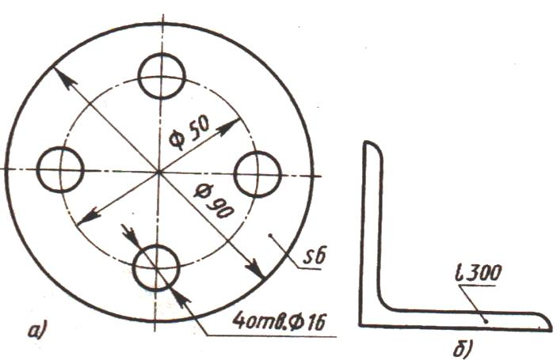
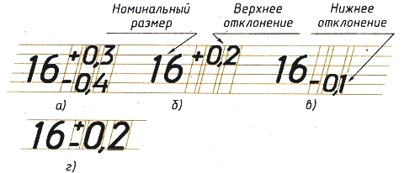
Основные сведения о размерах
Рис.10.Нанисение размеров при недостатке места
Рис.9.Нанисение размеров при изображении детали в одной проекции.
Рис.11.Располажение числовых значений предельнах отклонений

Slide 13
Вопросы для самоконтроля
Что на чертеже является основанием для определения величины изображенного изделия и его элементов ?
В каких единицах указывают линейные размеры на машиностроительных чертежах, нужно ли ее обозначать?
Как по отношению к размерной линии располагают размерное число?
Какое расстояние оставляют между контуром изображения и размерной линией, между параллельными размерными линиями?
Как проверить правильность нанесения размерных чисел на наклонных размерных линиях?
Как понимать надпись: 3 х 45°?
Что означают числа со знаком плюс или минус, проставленные после размерного числа ?

Slide 14
Литература
1. Боголюбов С.К. Инженерная графика: Учебник для средних специальных учебных заведений. – 3-е изд., испр. Б74 и дополн. – М.: Машиностроение, 2002. – с. 352: ил.
2. Миронов Б. Г. Сборник заданий по инженерной графике с применением выполнения чертежей на компьютере /Б.Г. Миронов, Р.С. Миронова, Д.А. Пяткина, А.А. Пузиков Издание третье, исправленное и дополненное, рекомендовано Министерством образования Российской Федерации в качестве учебного пособия для студентов средних специальных учебных заведений, обучающихся по техническим специальностям. – М.: Высшая школа, 2003 – с.354:ил.

